Slide 1

SGE800计量智能终端平台
计量平台部

Slide 2
第一部分：概述
SGE800平台是针对用电管理终端产品设计的嵌入式开发平台，可以支持目前负控、集中器、配变终端以及将来智能终端等一系列产品的开发，对于提高新产品研发效率、降低研发难度、提高产品稳定性都有良好的促进作用。
  Arm9芯片at91sam9260
  嵌入式Linux系统
  嵌入式数据库

Slide 3
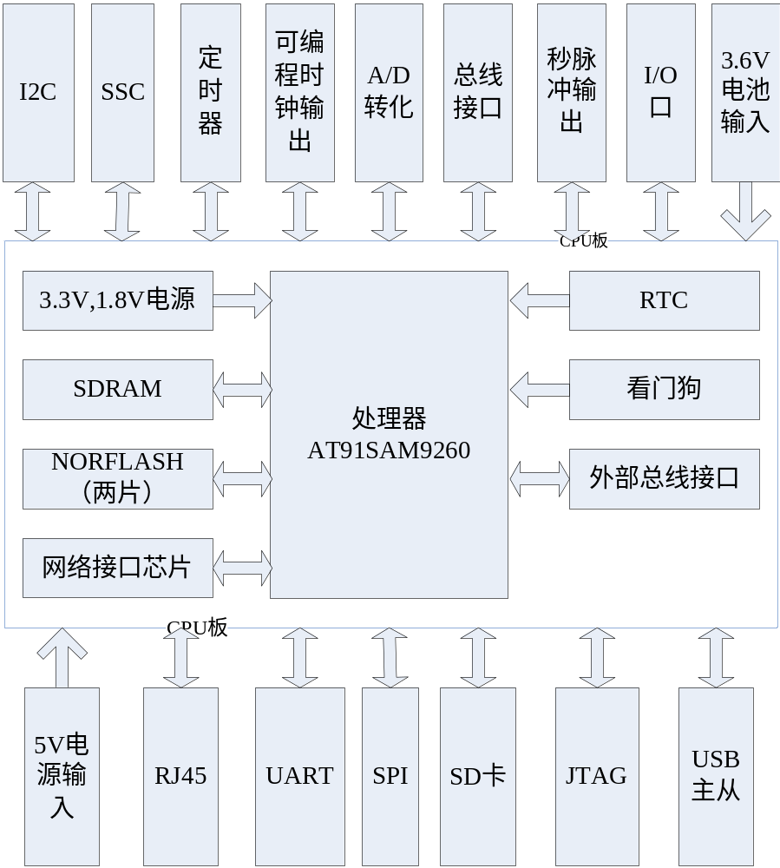
概述

Slide 4
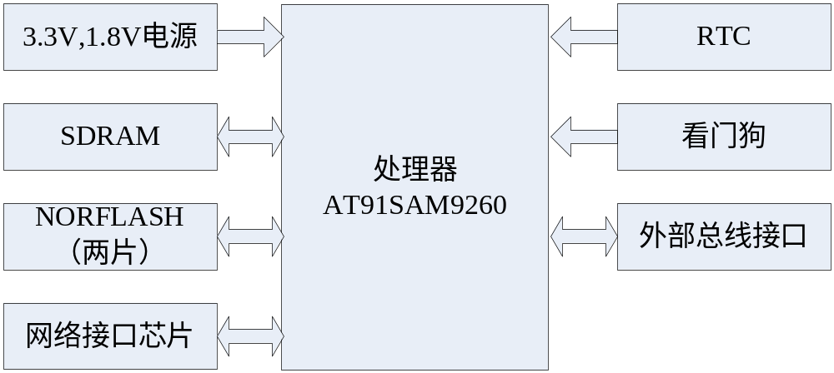
第二部分：硬件平台
SGE800硬件平台内部模块如下图所示：

Slide 5
硬件平台
只需外部输入5V电源即可工作。
SDRAM兼容8M、16MB、32M。
NORFLASH可扩展两片，每片均兼容2M、4MB、8MB、16MB、32MB、64MB。
网络芯片为10/100Base-TX以太网收发器。
选用高精度，自带温度补偿的实时时钟芯片，精度可达±3.5ppm。

Slide 6
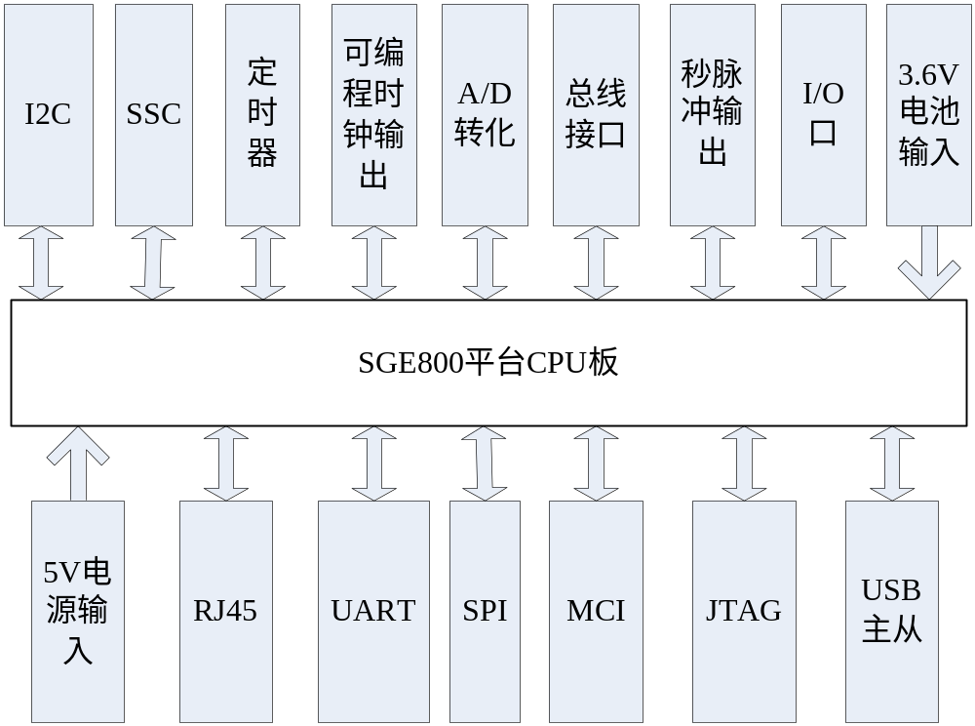
硬件平台
SGE800硬件平台对外接口如下图所示：

Slide 7
硬件平台
I²C接口：
主从工作模式
最高通信速度400Kbps
扩展EEPROM、RTC、LCD等设备
网络接口：
平台内置物理层芯片，只需把网络差分信号通过隔离变压器接入网口即可。

Slide 8
硬件平台
MCI接口：
与多媒体卡（MMC）标准V3.11兼容
与SDIO卡V1.1兼容
与SD卡标准V1.0兼容
支持数据流，块或多块数据的读写
AD转换接口：
4路
10位分辨率

Slide 9
硬件平台
通用同步异步收发器(USART)：
4路USART
  支持5-9位全双工同步或异步串行通信
  支持有驱动器控制信号的RS485模式
  支持ISO7816，T=0或T=1协议的智能卡接口
  支持IrDA调制与解调
2路UART
  两线制串口

Slide 10
硬件平台
SPI接口：
2路
主从工作模式
每个接口可以扩展3个从设备
可以扩展串行存储器，如Data Flash及三线EEPROM等
可以扩展串行外设，如ADC、DAC、LCD控制器等

Slide 11
硬件平台
USB主口：
与开放的HCI Rev 1.0标准适用
支持低速1.5Mbps与全速12MbpsUSB设备
USB从口：
最高传输速度为12Mbps

Slide 12
硬件平台
通用I/O口：
共有68个
同步串行控制器（SSC）：
  支持音频和电信应用中的串行同步通信协议
  在没有处理器干涉的情况下进行连续的高速率数据传输

Slide 13
硬件平台
外部总线接口：
12位地址总线
16位数据总线
可以连接外部存储器
可以扩展液晶屏

Slide 14
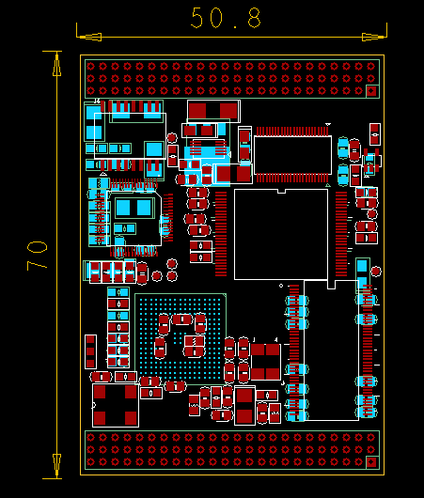
硬件平台
PCB图如右图所示：
注释：1）单位为mm
2）接插件间距为2mm

Slide 15
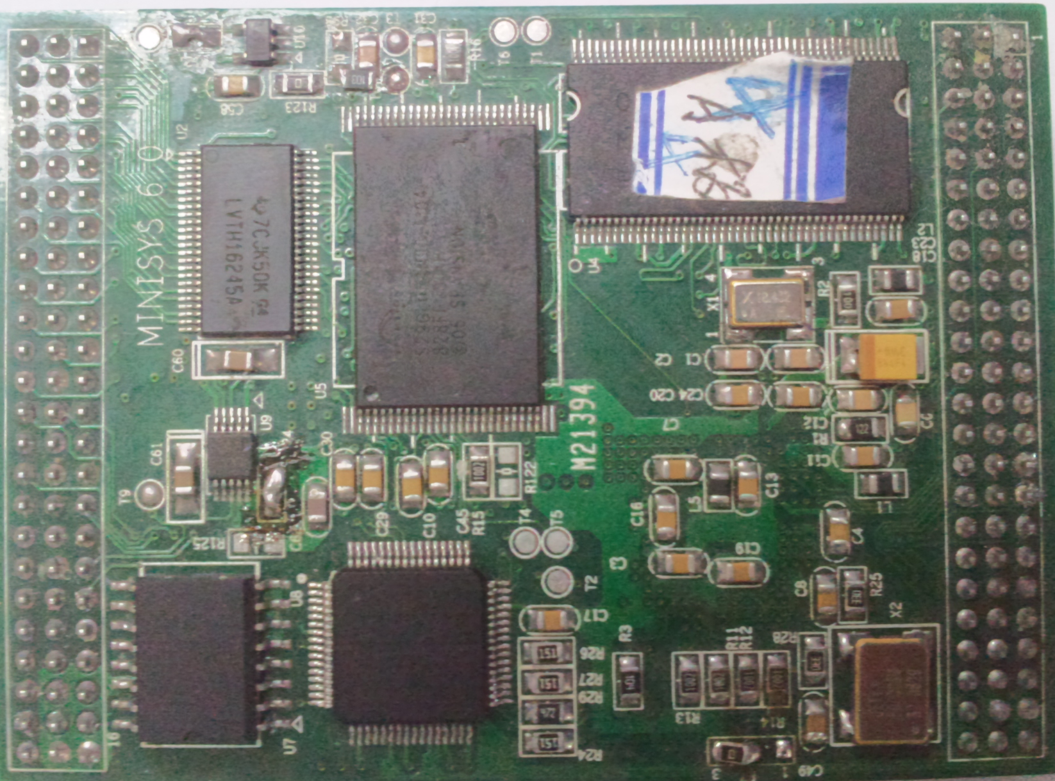
硬件平台
实物图如下图所示：

Slide 16
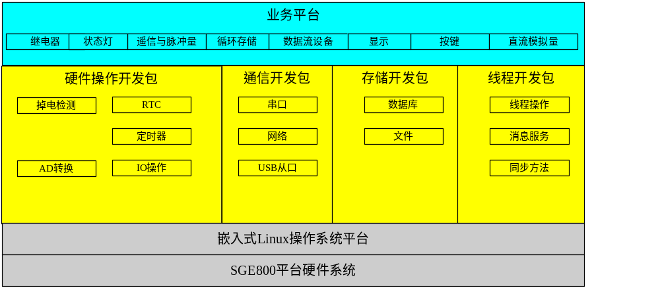
第二部分：软件平台
SGE800软件平台总体框图

Slide 17
软件平台：操作系统平台
在SGE800硬件平台上移值了嵌入式linux操作系统，其特性：
具有开源、内核小、效率高、兼容性强等优点。
可以随意地配置、剪裁，高度模块化的特性使添加部件非常容易。
在嵌入式Linux系统中挂载了JFFS2 根文件系统，除了提供具有断电可靠性的日志结构文件系统，JFFS2还会在它管理的MTD设备上实现“损耗平衡”和“数据压缩”等特性。
支持TCP/IP协议。

Slide 18
软件平台：基础平台
基础平台是在linux操作系统平台基础上封装的API接口，是在linux系统调用基础上的二次开发包。
包括：
硬件操作开发包
通讯开发包
存储开发包
线程开发包

Slide 19
基础平台：硬件操作开发包
硬件操作开发包提供对平台硬件系统的软件支持。
掉电检测：检测电源状态
A/D转化 ：读取A/D转化结果
RTC ：读/写RTC时间
定时器 ：产生周期定时、PWM波或测量频率输入
IO操作 ：设置和查询IO口输入\输出

Slide 20
基础平台：通讯开发包
通讯开发包提供对平台通讯系统的软件支持，实现串口、网络、USB口的通讯。
串 口：参数的设置\查询，发送\接收数据。
网 络：socket API函数在TCP通讯中的使用，分成三个部分：网络初始化、客户端模式函数、服务器模式函数。
USB从口：参数的设置\查询，USB从口发送\接收数据。

Slide 21
基础平台：存储开发包
存储开发包提供对平台数据存储的软件支持。
文件
实现文件的打开、写入和读取。
嵌入式数据库
实现按关键字对数据进行存储、读取。特点：简单、小巧、可靠、高性能。

Slide 22
嵌入式数据库的特点
数据库环境提供了并发控制和锁子系统。
将程序员从繁重的数据管理中解脱出来，实现了高效、可靠的数据管理。
数据库包含若干条记录，每一个记录由关键字和数据（KEY/VALUE）构成。
数据库还提供了的同一关键字下的多重数据记录管理。
满足了电力终端软件管理曲线数据和历史记录的应用需求。
数据可以是简单的数据类型，也可以是复杂的数据类型。
实现了管理数据的多样性。

Slide 23
基础平台：线程开发包
线程开发包基于linux操作系统提供对多线程应用开发的软件支持。功能：
通过线程开发包提供的接口，应用程序可以创建多个线程；
通过消息服务，实现线程之前的通讯；
通过提供的各种同步方法，确保共享资源的可靠性。
包括：
线程操作
消息服务
同步方法

Slide 24
业务平台
业务平台是在系统平台和基础平台之上，为了满足电力终端装置的某些需求而专门设计。包括：
继电器
状态灯
遥信与脉冲
按键
直流模拟量
数据流设备
显示
循环存储数据库

Slide 25
业务平台：继电器、状态灯、遥信脉冲量
继电器：
闭合和断开操作，支持立即、延时、持续时间、周期时间操作模式。
状态灯：
点亮和熄灭操作，支持立即、延时、持续时间、周期时间操作模式。
遥信与脉冲量：
查询实时状态，查询遥信变位时刻，查询脉冲个数，可动态配置遥信或脉冲、遥信极性。

Slide 26
业务平台：按键、直流模拟量、显示
按键：
读取按键状态，识别按下、长按。
直流模拟量：
读取直流模拟量的电压值。
显示：
实现点阵液晶的显示。

Slide 27
业务平台：数据流设备
数据流设备：
包括GPRS模块、载波模块、红外、485口、调试口、网络、电话猫、底板、加密芯片、智能卡。
数据流设备开发包提供了对这些设备进行管理所需要的接口。包括：
打开\关闭设备
配置\获取参数
接收\发送数据
建立\断开连接
上电\掉电
开机\关机
复位

Slide 28
业务平台：循环存储
设计目的
在嵌入式数据库多重记录基本应用的基础上进行二次开发，实现同一关键字下数据纪录的循环存储，以满足终端管理历史曲线的需求。
功能介绍
可设置多重记录最大值(每个key下的最大记录数)，并据此循环存储数据。
为满足管理事件和曲线两种业务需求，又分成加时间标识循环存储/读取和不加时间标识循环存储/读取两种类型。

Slide 29
第三部分：平台特点
软硬件资源丰富
底层硬件变化可配置
高度集成的开发环境
良好的网络支持
支持应用程序高度模块化
嵌入式数据库
完善的显示库
良好的软件兼容性

Slide 30
平台特点
软硬件资源丰富
支持USB主从口；
支持USB从口应用软件，如usb转串口等；
支持网络应用；
支持SD卡，可扩展2G；
兼容2M-64M norflash；
采用jffs2文件系统，稳定可靠。

Slide 31
平台特点
底层硬件变化可配置
通过配置文件可以方便的选取、设置硬件模块。

Slide 32
平台特点
高度集成的开发环境
采用Eclipse集成开发环境，并配置相关插件；
集编辑、编译、链接、调试、控制台一体；
无需linux系统的支持，windows下操作，效率高；
编辑功能强大，减少程序员负担和出错几率；
调试方便，只需要串口或者网络。

Slide 33
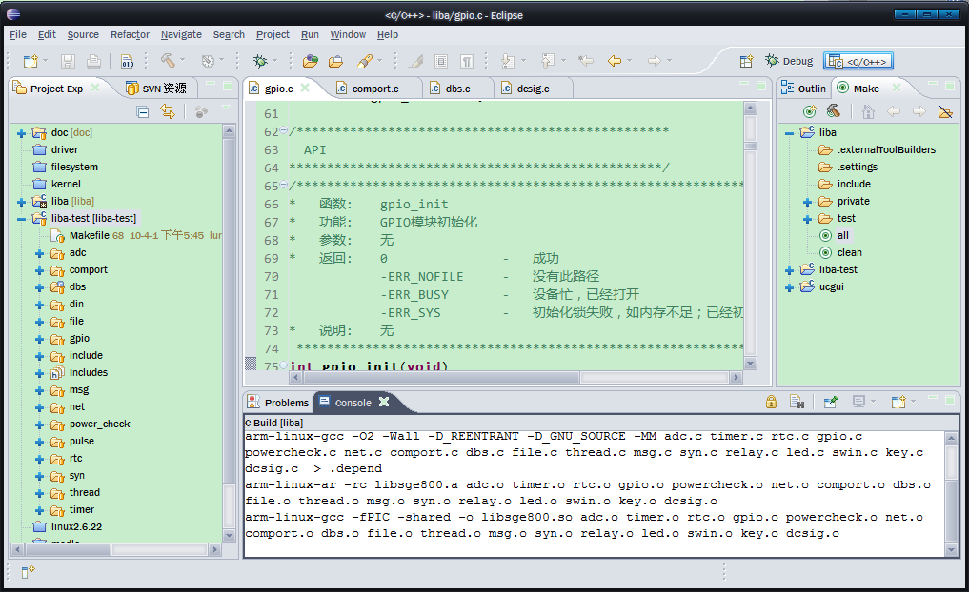
平台特点
；；

Slide 34
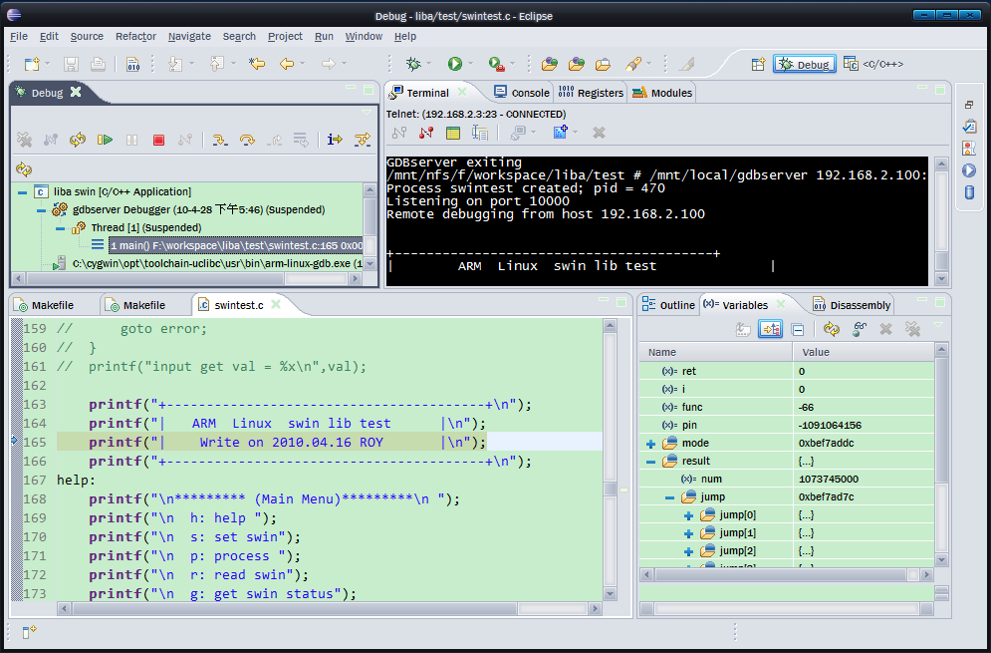
平台特点
；；

Slide 35
平台特点
PC机
PC机通过网线或串口连接开发板。
用远程登录软件或Eclipse插件登
录到开发板。
通过NFS网络文件系统可以很方便
的实现程序的调试和下载。
NFS
Telnet
串口
开发板

Slide 36
平台特点
良好的网络应用支持
支持tftp、ftp等文件传输工具；
支持telnet远程登录；
支持NFS网络文件系统，便于文件共享；
可以移植linux系统的其它网络工具，例如httpd。

Slide 37
平台特点
支持应用程序高度模块化
允许应用程序采用动态链接库机制；
支持应用程序模块化设计，方便应用程序升级。

Slide 38
平台特点
嵌入式数据库
功能丰富、稳定可靠的嵌入式数据库；
对接口的封装使维护应用程序数据更加可靠、方便。

Slide 39
平台特点
完善的显示库
功能丰富的显示库；
能实现从简单的点、字符到复杂的窗口显示等功能。

Slide 40
平台特点
良好的软件兼容性
与硬件无关的程序可以在Linux PC机与平台间无缝移植。

Slide 41
SGE800计量智能终端平台
第一部分 概述
第二部分 硬件平台
第三部分 软件平台
第四部分 平台特点
谢谢各位！

